Slide 1
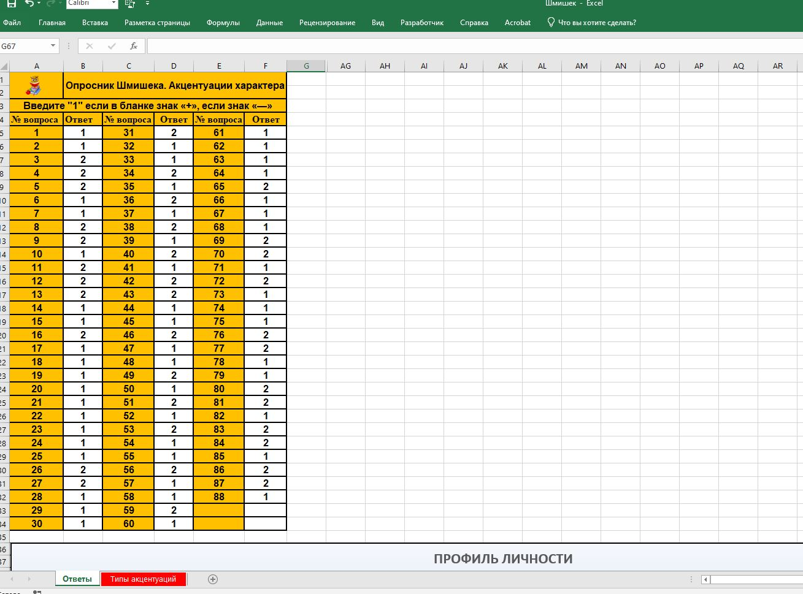
Вносим данные из бланка ответов .
Если «да» или «+» вбиваем 1,
если «нет» или «-» то 2.
После заполнения крутим колесико вниз

Slide 2
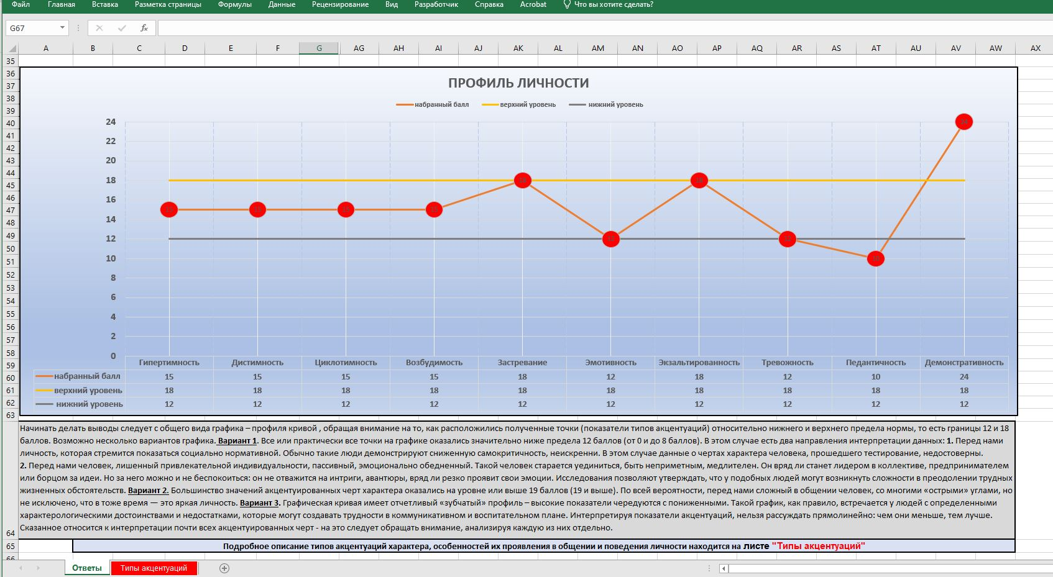
Программа построила график. Я хочу посмотреть «Демонстративность».
Для этого перехожу на лист «Типы акцентуаций».

Slide 3
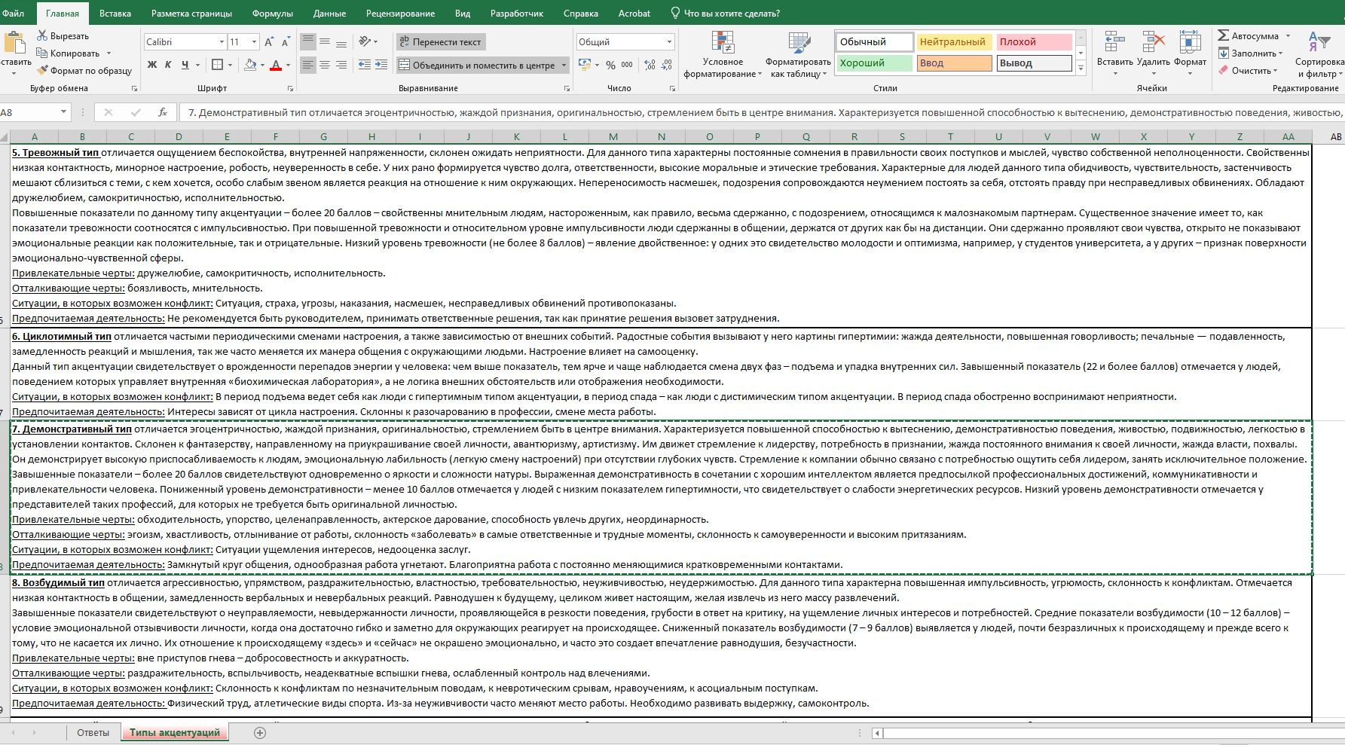
Нахожу нужный мне тип, у меня «Демонстративный», кликаю по ячейке, и копировать.

Slide 4
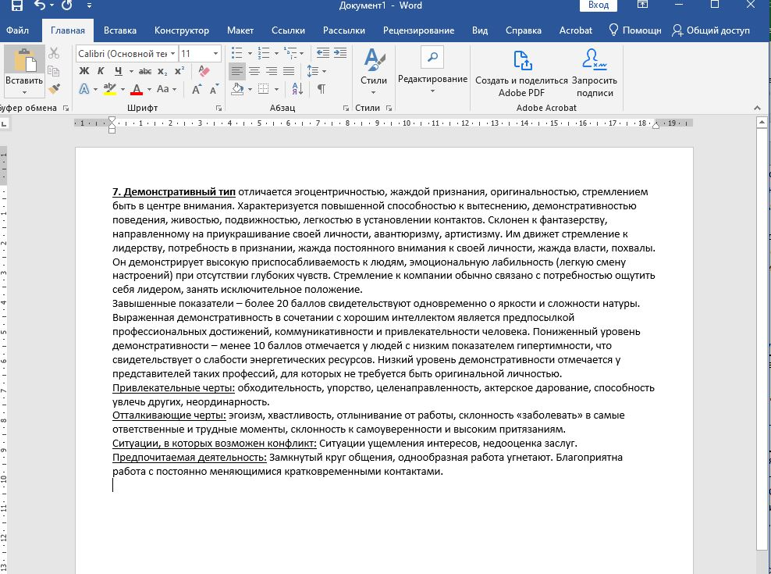
Выбираю нужное мне. Копирую. И вставляю в справку или характеристику,
в тот документ ради которого все это и затевалось.

